Slide 1
HIDROGÊNIO
Prof. Paulo Cesar Ribeiro

Slide 2
É o elemento mais abundante do universo ( ¾ da massa do universo ).
É encontrado na água que cobre 70% da superfície da terra e em todo material orgânico.
É o elemento mais simples do universo. 1 próton e 1 neutron.
Mais leve de todos os elementos e gases, e é 14 vezes mais leve que o ar.
Um vazamento de hidrogênio gasoso se propaga imediatamente no ar e não polui o solo ou as águas subterrâneas.
É incolor, inodoro e não tóxico. Não produz chuva ácida e não empobrece a camada de ozônio.

Slide 3
É considerado o combustível perfeito.
É o combustível de queima mais limpa e mais eficiente.
O hidrogênio pode produzir eletricidade e a eletricidade pode produzir hidrogênio.
Se combina quimicamente com a maioria dos elementos, por isso tem sido usado como um produto químico industrial em diversas aplicações.
Nos veículos, é usado para produzir eletricidade em uma célula de combustível na opção mais limpa ou em um motor a combustão interna onde as emissões de gases tóxicos são significativamente menores em relação aos outros combustíveis

Slide 4
Á eficiência do hidrogênio como combustível é explicada:
Possui a mais alta energia de combustão por unidade de peso do que qualquer outro combustível.
Oferece de duas a três vezes mais energia do que a maioria dos outros combustíveis.
Combina de forma imediata com o oxigênio liberando energia na forma de calor

Slide 5
Como funciona um motor movido a hidrogênio?
O sistema se baseia na geração de oxigênio e hidrogênio contidos na água, por meio de eletrólise. O gás resultante, uma mistura desses dois elementos — chamado de HHO —, é injetado na entrada de ar da câmara de combustão do motor para servir como aditivo na queima do combustível.

Slide 6
Qual o maior beneficio de usar o hidrogênio como combustível para carros?
A previsão é que o hidrogênio seja o combustível do futuro, as Indústrias Petrolíferas já estudam a adoção desse elemento para gerar energia elétrica e como combustível veicular. ... As principais vantagens desse combustível são: fonte de energia renovável, inesgotável e não poluente.

Slide 7
Qual a desvantagem do uso de H₂ como combustível?
É até considerado o combustível do futuro.
Alternativa cara;
Requer a utilização de metais nobres;
Implica custos de transporte e distribuição;
Não se encontra isolado na natureza;
Tem uma relação de dependência de hidrocarbonetos, petróleos e seus derivados;
Altamente reativo.

Slide 8
Como o hidrogênio é usado como combustível?
Em veículos, o hidrogênio pode ser usado como combustível de duas maneiras: para produzir eletricidade em uma célula de combustível para a opção mais limpa ou em um motor de combustão interna onde as emissões ainda são significativamente menores em relação aos demais combustíveis. ...

Slide 9
Hidrogênio, combustível mais limpo
Não gera nenhum resíduo prejudicial na combustão.
Somente energia e água limpa são produzidos quando hidrogênio e oxigênio se combinam em uma célula de combustível

Slide 10
Usos do hidrogênio
Utilizado na forma gás e líquido por muitas indústrias, tais como a de petróleo e em processos químicos na indústria de alimentos e eletrônicos.
Alguns processos relevantes :
Anilina
Hidrogenação de óleos
amônia

Slide 11
NOME DO PRODUTO | CONCENTRAÇÃO | FISPQ
Gás Hidrogênio Comprimido (H₂) | > 99,95% | Consulte as Fichas de Segurança aqui
Hidrogênio Líquido Refrigerado (H₂) | > 99,95%
COMPRE GÁS HIDROGÊNIO COMPRIMIDO OU HIDROGÊNIO LÍQUIDO (H₂)
Compartilhar
Imprimir
Oferecemos o hidrogênio na forma gasosa com diferentes graus de pureza. Veja o quadro abaixo e clique no link para obter a Ficha de Informação de Segurança de Produtos Químicos (FISPQ) .
Na White Martins desenvolvemos misturas com hidrogênio de acordo com as necessidades de cada aplicação. Entre em contato conosco e ajudaremos você a encontrar a melhor opção de abastecimento para suas operações.

Slide 12
Estrutura eletrônica
Formando ligação covalente (um par de elétrons )
Preferencialmente com não metais, exemplo: H₂, H₂O, HCl ou CH₄ . Muitos metais também formam este tipo de ligação.
Perdendo 1 elétron para formar H⁺ .
Um próton é extremamente pequeno. Por ser muito pequeno tem poder polarizante muito grande e portanto deforma a nuvem eletrônica de outros átomos. Estão sempre associados a outros átomos ou moléculas. Ex: H₃O⁺ .
Adquirindo um elétron e formando H⁻ .
Sólidos cristalinos como o LiH contém o íon H⁻ , sendo formados por metais altamente eletropositivos ( grupo I e parte do grupo II )

Slide 13
Obtenção do Hidrogênio
O hidrogênio é preparado em grande escala por diversos métodos.
PROCESSO BOSCH ( EM HOMENAGEM AO QUÍMICO ALEMÃO CARL BOSCH)

Slide 14
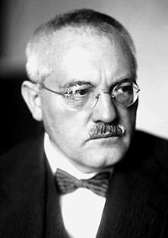
Processo Bosch
Homenagem ao químico alemão Carl Bosch (1874 – 1940)
Fonte: Google images, 2015.
Notes:
1

Slide 15
Obtido em grande escala e baixo custo
O processo se inicia , passando vapor de água sobre o coque incandescente ao rubro a temperatura de 1000º C.
C + H₂O(vapor ) CO + H₂ ( gás d` água ). Fase endotérmica
(O gás d`água é geralmente utilizado como combustível ).
O carbono quente remove o oxigênio da água.
com o calor absorvido na reação, a temperatura cai, podendo ficar lenta e até cessar. Para que isso não ocorra é necessário fornecer calor.
Fornecimento de energia para a primeira reação :
O coque ( carvão tratado ) deve ser reaquecido
Insufla-se ar pré aquecido provocando uma combustão parcial, a qual libera calor para a primeira reação

Slide 16
C + O₂ CO₂ fase exotérmica
O gás carbônico produzido é eliminado com excesso de ar.
Fases endotérmica e exotérmica são alternadas.

Slide 17
Hidrogênio puro à partir do gás d´água
Deve-se passar na mistura , vapor de água a 450º C na presença do catalisador de óxido de ferro III (Fe₂O₃ ) .
CO + H₂ + H₂O_{( v )} H₂ + CO₂ + H_{2 .}
Essa reação visa principalmente eliminar a mistura CO/hidrogênio que é difícil de separar. Por conseguinte também produz mais hidrogênio

Slide 18
Na ultima parte do processo se faz a separação do dióxido de carbono do hidrogênio.
A mistura CO₂/hidrogênio é passada em água. O dióxido de carbono é 100 vezes mais solúvel em água que o hidrogênio.
Temperatura e pressão influenciam no processo de solubilidade de um gás em água.

Slide 19
A coqueificação ocorre a uma temperatura de 1300^{O}C em ausência de ar durante um período de 18 horas, onde ocorre a liberação de substâncias voláteis.O produto é o coque, material poroso com elevada resistência mecânica, alto ponto de fusão e grande quantidade de carbono.

Slide 20
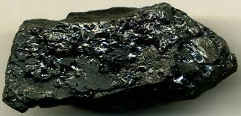

Slide 21
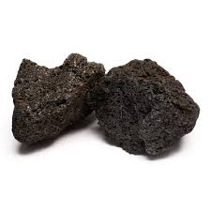

Slide 22
Processo de reformação à vapor de obtenção de hidrogênio
Este processo pode ser considerado uma atualização do processo Bosch.
O hidrogênio obtido é utilizado no processo Haber – Bosch da amônia e também no processo de hidrogenação de óleos vegetais e outros.

Slide 23
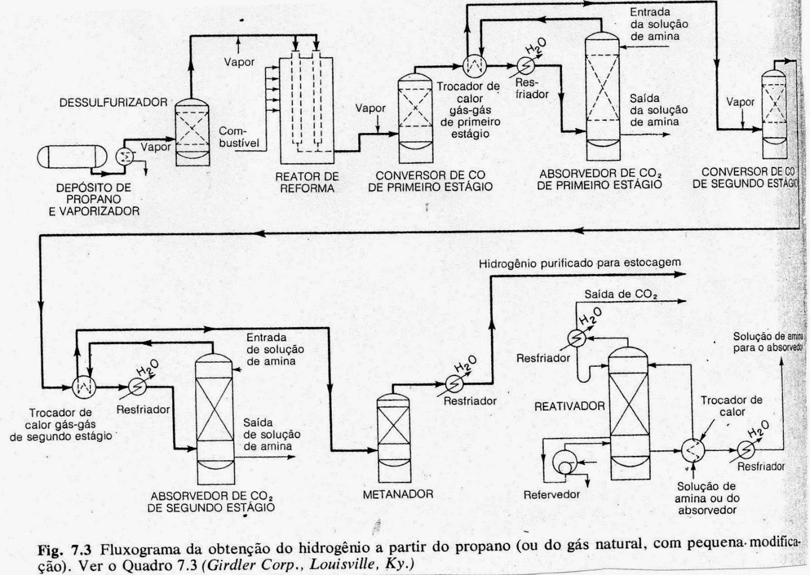

Slide 24
O processo utiliza como matéria prima principal, hidrocarbonetos leves. ( obtidos no gás natural ou em processos de craqueamento de nafta e óleos combustíveis.)
O hidrocarboneto leve é passado sobre um catalisador de níquel a temperatura de 800 – 900ºC.
Obs: na planta observamos o dessulfurizador.
Não se observa as alternâncias das fases exotérmicas e endotérmicas. O reator é sempre aquecido externamente

Slide 25
CH₄ + H₂O CO + 3H₂
CH₄ + 2 H₂O CO₂ + 4H₂
O produto da reação é uma mistura de CO, CO₂, H₂ e excesso de água (vapor ).
Essa mistura é enriquecida com mais vapor, resfriada a 440ºC, passada por um catalisador ferro/cobre onde o CO é transformado em CO₂.
Na última parte do processo o CO₂ é separado do hidrogênio pelo K₂CO₃, segundo a reação:

Slide 26
K₂CO₃ + CO₂ + H₂O 2KHCO₃
Utiliza-se também a etanolamina :
2HOCH₂CH₂NH₂ + CO₂ + H₂O (HOCH₂CH₂NH₃)CO₃

Slide 27
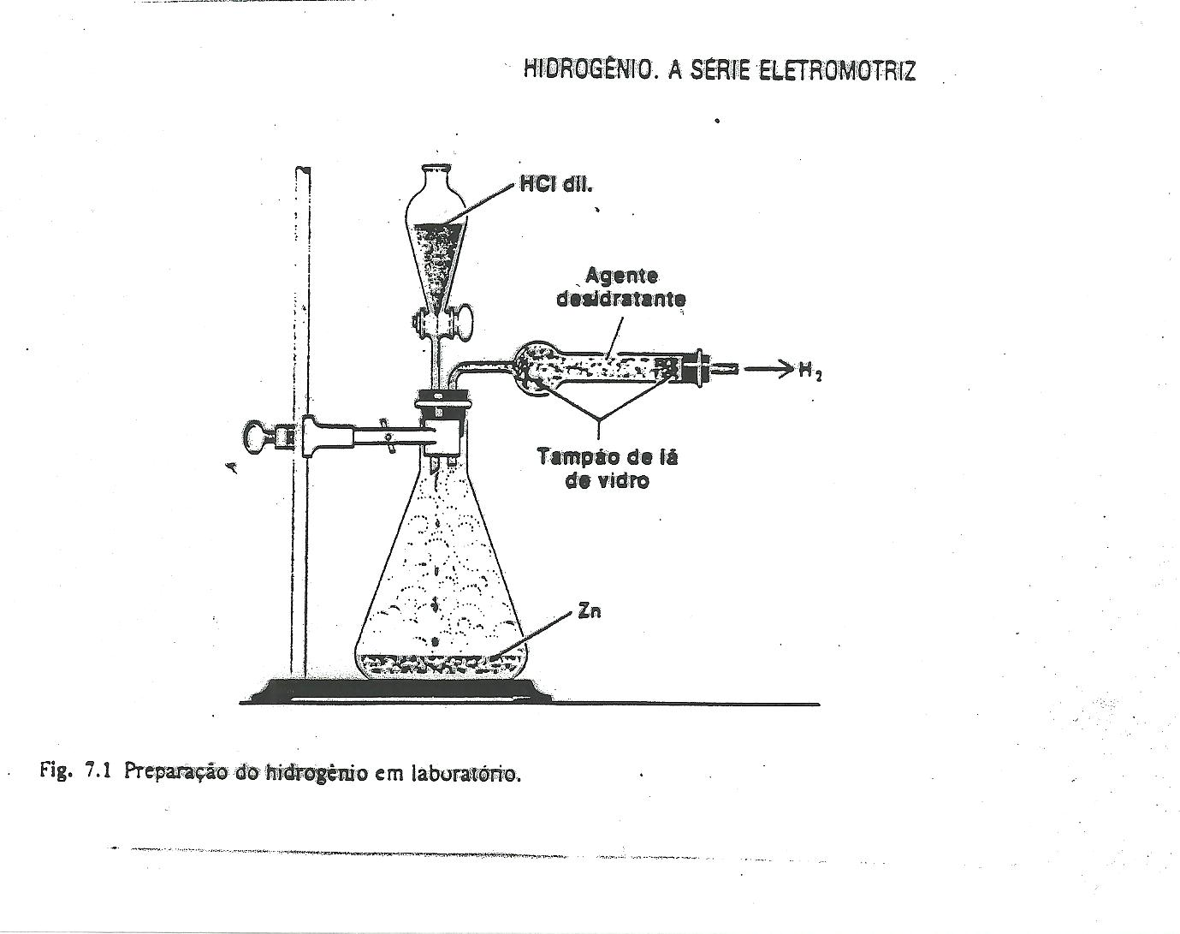
Preparação do hidrogênio pelo seu deslocamento de ácidos( laboratório )

Slide 28
Observe que é uma vidraria simples. Bem própria dos processos de laboratório. Um frasco erlenmeyer , um funil de adição e uma saída lateral que contém uma substância desidratante, geralmente o cloreto de cálcio.
O ácido é gotejado lentamente sobre o metal pulverizado.
A formação do hidrogênio é imediato

Slide 29
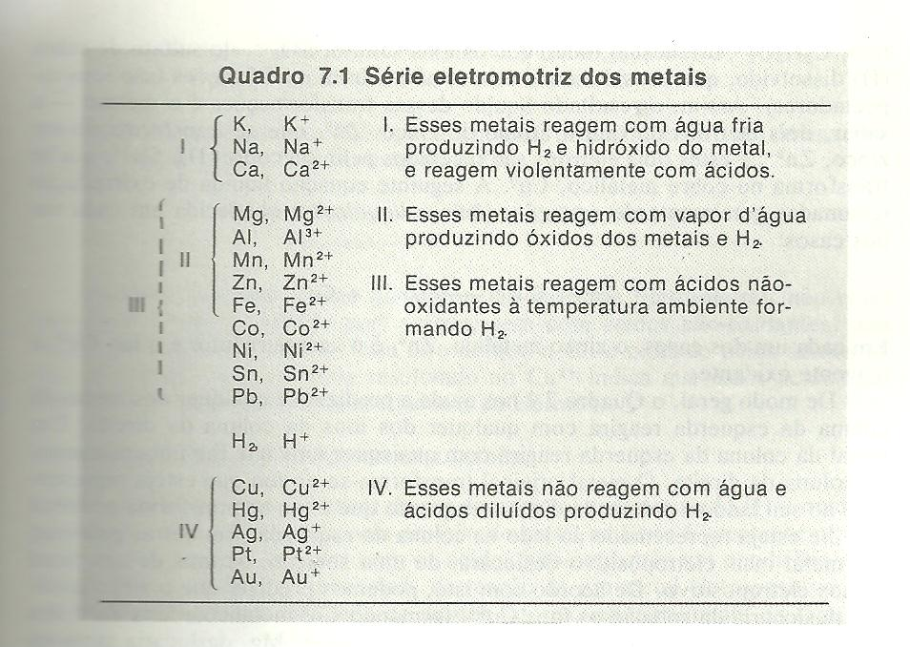

Slide 30
Ácidos mais utilizados :
Ácido sulfúrico diluído
Ácido clorídrico diluído ou concentrado ( grau técnico 32-33 % e PA 37% ).
Zn+ H₂SO₄ H₂ + ZnSO_{4.}
O zinco e o ácido sulfúrico são os mais utilizados .
A reação do magnésio com o ácido sulfúrico diluído ou o ácido clorídrico é mais violenta do que com o zinco.
O estanho somente reage de modo conveniente quando o ácido é aquecido

Slide 31
Velocidade de reação entre metais e ácidos
A reatividade do metal com o ácido é expontânea. A velocidade para liberar o hidrogênio depende de muitos fatores entre eles, temperatura, concentração de ácido, estado do metal (superfície de contato ) e da natureza do metal.
´limalhas de ferro em ácido clorídrico aquecido reagem rapidamente, enquanto se a temperatura do ácido estiver a 0ºC é lenta.
Um pedaço de ferro em ácido clorídrico pode levar dias para se dissolver em ácido clorídrico, enquanto se a mesma quantidade estiver finamente dividido poderá se dissolver em poucas horas.
Alumínio reage relativamente rápido com ácido sulfúrico e ácido clorídrico (ácidos fortes ) , mas lentamente com os ácidos acético e fosfórico que são fracos.

Slide 32
Impurezas do hidrogênio proveniente do metal e do ácido.
O hidrogênio obtido por essas reações de deslocamento contém vapor de água que é arrastado pelo gás. A água é removida passando o gás sobre um agente desidratante , geralmente o cloreto de cálcio.
O hidrogênio pode conter hidretos de antimônio e arsênico ( AsH₃ e SbH₃ ) muito comum no zinco.
Hidrogênio puro está associado a utilização de ácidos e metais puros

Slide 33
Ácidos usados para produção de hidrogênio à partir dos metais
Foi visto que o ácido sulfúrico diluído e o ácido clorídrico concentrado ou diluído são os mais utilizados na obtenção de hidrogênio à partir de metais.
O ácido acético e o fosfórico também podem ser usados.
O ácido nítrico concentrado ou diluído e o ácido sulfúrico concentrado são agentes oxidantes fortes , quando reagem com metais ocorre a redução dos seus íons negativos, o metal é oxidado e em vez de hidrogênio forma-se a água.
O ácido nítrico reage com zinco formando nitrato de amônio, nitrato de zinco e água.
4Zn + 10HNO₃ 4Zn(NO₃)₂ + NH₄NO₃ + 3H₂O

Slide 34
Ácido sulfúrico como oxidante
Metais que se encontram na série eletromotriz abaixo do hidrogênio não se dissolvem a frio em ácido sulfúrico concentrado ou diluído nem em outro ácido não oxidante.
Alguns desses metais se dissolvem em ácido sulfúrico à quente. O ácido é um oxidante efetivo , sendo também reduzido a SO₂ .Não há formação de hidrogênio.
Cu + 2H₂SO₄ CuSO₄ + SO₂ + H₂O

Slide 35
Conclusão: os metais situados abaixo do hidrogênio na série eletromotriz não liberam hidrogênio dos ácidos, mas reagem com ácidos oxidantes formando produtos de redução dos ácidos oxidantes.
Em reação com ácido nítrico :
3 Cu + 8 HNO₃ 2 NO + 3 Cu(NO₃)₂ + 4 H₂O

Slide 36
Preparação do Hidrogênio pelo seu deslocamento de soluções aquosas de bases fortes
Bases fortes em soluções concentradas como hidróxido de sódio e de potássio reagem com metais como zinco, alumínio e estanho, produzindo hidrogênio gasoso e hidroxo- complexos do metal .

Slide 37
Zn + 2 NaOH + 2 H₂O H₂ + Na₂{Zn(OH)₄}
2Al + 2NaOH +6H₂O 3H₂ +2Na{Al(OH)₄}
Sn +2NaOH +2H₂O H₂ +Na₂{Sn(OH)₄}

Slide 38
Tetraidroxozincato II de sódio;
Tetraidroxoaluminato III de sódio;
Teraidroxoestanato II de sódio;
Alguns não metais também reagem com NaOH
Si + 2NaOH + H₂O 2H₂ + Na₂SiO_{3 .}
Silicato de sódio

Slide 39
REAÇÕES COM USO DE CATALISADORES
Processo Haber de obtenção da amônia:
  Utiliza catalisador de ferro ativado
  Temperatura de 380-450⁰C
  Pressão de 200 atm;
Hidrogenação de diversos compostos orgânicos insaturados;
Catalisadores de Ni, Pd, ou Pt .

Slide 40
HIDROGENAÇÃO DE ÓLEOS
Usado em grande escala na hidrogenação de óleos vegetais com a obtenção da gordura;
Os ácidos graxos insaturados são hidrogenados na presença de catalisador de paládio, formando ácidos graxos saturados.

Slide 41
OBTENÇÃO DE ANILINA
Hidrogênio é muito usado na síntese da anilina à partir do nitrobenzeno;
Na presença do catalisador de níquel, o nitrobenzeno é hidrogenado a 600⁰ C
- NO₂ + 3H₂ - NH₂

Slide 42
ASPECTOS ECONÔMICOS DO HIDROGÊNIO
Hidrogênio poderia substituir o carvão e petróleo como fonte de energia;
Combustão do hidrogênio libera água e grande quantidade de energia;
Combustão de hidrocarbonetos libera dióxido de enxofre, óxidos de nitrogênio, dióxido de carbono e outros poluentes;
Hidrogênio pode ser armazenado no estado gasoso em cilindros confeccionados em aço próprio.

Slide 43
No estado líquido em recipientes criogênicos;
A vácuo ou dissolvido em vários metais;
Ex: liga de LaNi₅ pode absorver sete mols de hidrogênio por mol de liga à pressão de 2,5atm à temperatura ambiente.

Slide 44
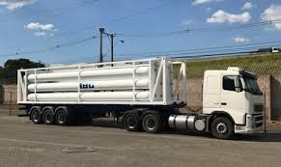

Slide 45
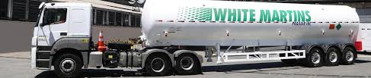

Slide 46
ISÓTOPOS
O hidrogênio na natureza é constituído por três isótopos:
    Prótio ¹H₁ ou H;
    Deutério ²H₁ ou D
    Trítio ³H₁ ou T
  Apresentam a mesma configuração eletrônica e essencialmente as mesmas propriedades químicas

Slide 47
Diferenças são encontradas na velocidade de reação e nas constantes de equilíbrio;
São os chamados Efeitos Isotópicos associados aos diferentes números de massa;
A diferença porcentual de massa entre os isótopos é maior que qualquer outro elemento, o que acarreta diferenças maiores de propriedades físicas.

Slide 48
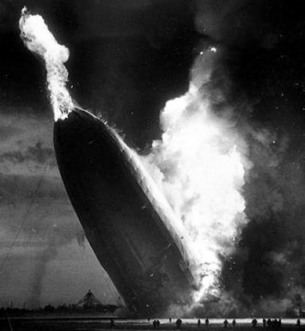
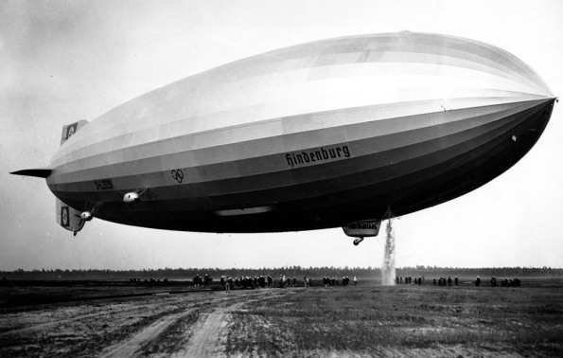
06 de maio 1937, o dirigível Hindenburg pegou fogo quando realizava manobras para pouso em Lakehurst, New Jersey.
Dos 97 passageiros tripulantes a bordo, 62 foram resgatados, mas 35 morreram no acidente juntamente com um membro da tripulação do solo.
Orgulho da Alemanha nazista, o Hindenburg era um meio luxuoso de viajar;
Seus passageiros degustavam as melhores comidas e bebidas enquanto a nave cruzava os céus a 120 km/h.
http://pessoas.hsw.uol.com.br/o-inflamavel-hindenburg.htm

Slide 49
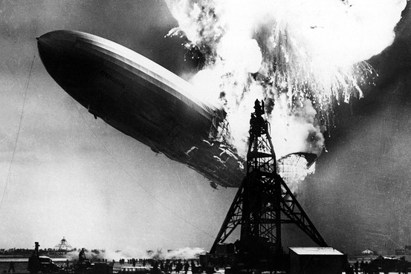
“Começamos a correr o mais rápido que podíamos, rezando na mesma velocidade. O calor, a luz e a fumaça da explosão do hidrogênio, e a percepção de que estávamos sob um enorme monstro em chamas que afundava nos deixou com a sensação de estarmos presos... O monstro inflamável caiu logo atrás de nós, a parte traseira batendo no chão primeiro. (...) Correndo com a cabeça virada para trás, ouvi uma mensagem do alto-falante: “Vocês estão em segurança, voltem e nos ajudem”. Depoimento de um dos membros de apoio de equipe de solo.
http://pessoas.hsw.uol.com.br/o-inflamavel-hindenburg.htm

Slide 50
Trabalho sobre o Hidrogênio.
Os grupos formados irão entregar ao professor o trabalho na data estipulada.
Deve ser digitado, com capa( título do trabalho, data de entrega, turma, e nome completo dos alunos)
Eletrólise do hidrogênio (deve ser bem claro o processo )
Hoje se fala muito em hidrogênio verde ( descreva sobre o assunto, empresas que produzem o hidrogênio verde).
Apresentação: cada grupo terá um número aleatório. Será sorteado um grupo, que deverá apresentar o trabalho de 10 a 15 minutos no máximo. Interessante utilizar slides.
Data para entregar: 01/04/2021
Apresentação 08/04/2021
Vou informar aos representantes com antecedência qual o grupo fará a apresentação ( até o dia 01/04/21

Slide 51
Exercícios
1) Quais as formas de estabilidade do hidrogênio. Explique e de exemplo.
2) Explique o processo Bosch de obtenção do hidrogênio puro, com todas as suas reações e dados relevantes.
3) A eficiência do hidrogênio como combustível é explicada por três condições consideradas as mais importantes. Descreva
4) A etapa final do processo Bosch é a separação do CO2 do hidrogênio . Hoje isto é feito pela etanolamina .Mostre a reação da etanolamina com o dióxido de carbono.
5) Explique o processo de purificação do carvão, denominado de coqueificação.

Slide 52
6) Um avanço do processo Bosch é o processo denominado , REFORMA CATALÍTICA À VAPOR DE OBTENÇÃO DO HIDROGÊNIO. Explique alguns pontos:
a) Matéria prima principal
b) Função do dessulfurizador
c) Por que não se observa as alternâncias das fases exotérmicas e endotérmicas.
d) Como é feita a separação do dióxido de carbono do hidrogênio.
7) Descreva as reações de obtenção do hidrogênio de reforma catalítica à vapor com todos os seus dados relevantes.
8) Explique o método de laboratório de obtenção de hidrogênio em que se utiliza ácido e metal. Qual os ácidos e metais mais utilizados. Descreva também a vidraria utilizada bem como a operação do processo.
9) No método de laboratório de obtenção do hidrogênio em que se utiliza ácido e metal , alguns critérios devem ser levados em conta na escolha do metal.Comente sobre o uso do magnésio, chumbo, sódio e potássio.

